Slide 1
Utbudsomgång Hantering av program
Tematräff 03
2023-12-14

Slide 2
Angående tematräffen
Inspelning kommer att läggas upp på ladok.se
Om ni inte vill bli inspelade röst/bild, så stäng av kamerorna och mikrofon
Tänk på att ni spelas in under frågestunden
Chatten kommer att vara öppen under frågestunden
Det kommer att vara två frågestunder, en per pass
Nu börjar vi spela in!

Slide 3
Vad vi lärde oss från förra tematräffen
Det hade varit bra om det varit två separata tillfällen för utbud och programplanering
Kan vara bra att dela upp olika funktionalitet på fler tillfällen
Vi hade önskat att det varit uppdelat på två olika tematräffar där fokus på den första enbart varit kring utbudsomgång.
Vi skulle behöva en mer grundläggande definition om vad en utbudsomgång är och hur den fungerar i relation till övriga funktioner

Slide 4
Agenda
Inledning
Om tematräffen
Generellt om utbudsomgång
Kurspaketeringstillfällen (programtillfällen)
Innehåll i kurspaketeringstillfället
Samläsning
Läsperioder

Slide 5
Mål
Att tydligt ge en definition av vad vi menar med begreppet utbudsomgång
Att ge en översiktlig bild av den domänmodell vi just nu tror är rätt
Att demonstrera hur vi tänker att man kan arbeta med programstudier

Slide 6
Syfte
Att pröva vissa av våra hypoteser som rör programstudier och samläsning
Att förstå vad lärosätena upplever som svårt och vad som behöver förtydligas eller fördjupas till nästa tematräff
Att få lärosätena att reflektera över och förstå vad i det tänkta lösningsförslaget som riskerar att inte lösa de egna behoven

Slide 7
Arbetsmetodik
Hypotes = Lösningsförslag / Påstående
Tematräff
Ni reflekterar och svarar på enkät
utifrån diskussionsunderlag
Presentera nya och uppdaterade hypoteser
Deadline enkät
Analys av era svar
Uppdatera hypoteser

Slide 8
Diskussionsunderlag för lärosäten
Inspelning av tematräff uppdelad på avsnitt
Powerpoint
Informationsmodell
PDF av enkät
Länk till enkät som mailas ut

Slide 9
Vad som ingår och inte ingår i denna tematräff
Ingår
Avgränsningar
Uppdaterat lösning/prototyp
Generellt om utbudsomgång
Behörigheter
Arbeta med programtillfällen inom en utbudsomgång
Samläsning
Läsperioder
Förberedande arbete i processen
Tidplan för utbudsomgången
Kurslistan för program
Funktionalitet i ”Inställningar”
Automatik i utbudsomgången
Beställningsprocess av kurstillfällen
Granskning av utbudet när det är färdigt
Vad händer efter skapat utbud
Generering av tillfälleskoder

Slide 10
Vad är en utbudsomgång?
En utbudsomgång är en paketering av utbildningar/tillfällen som planeras tillsammans inom ramen för en gemensam process med en gemensam tidplan.
Planeringen syftar till att erbjuda ett nytt utbud för en kommande tidsperiod, t.ex. nästa läsår.
Planeringen har gemensamma inställningar, t.ex. genom en konfigurerbar process med möjlighet att ha deadlines samt gemensamt regelverk.
Ett lärosäte kan välja att dela upp sitt planerade utbud i flera olika utbudsomgångar, i syfte att dela upp arbetet.
Uppdelning kan avse olika delar av organisationen och/eller olika tidplaner eller andra regler som gör att man har nytta av en separerad hantering.
Tillfällen inom en utbudsomgång grupperas i mindre omgångsdelar som används som behållare. En behållare kan t ex innehålla kurstillfällen som ska ges inom ramen för ett specifikt programtillfälle eller kurser som ska ges som fristående kurs

Slide 11
Generellt om utbudsomgång
Vi tror att:
Ert lärosäte har behov att ha flera parallella utbudsomgångar på gång samtidigt
En utbudsomgång kan ha flera olika utbildningstyper t ex kurspaketeringstillfällen och kurstillfällen
Arbetet i utbudsomgången är inte linjärt, det vill säga olika delar kan färdigställas vid olika tillfällen
Arbetet i utbudsomgången är uppdelat på olika personer och olika organisationer
Att tidigare utbudsomgångar kan fungera som underlag för en kommande utbudsomgång

Slide 12
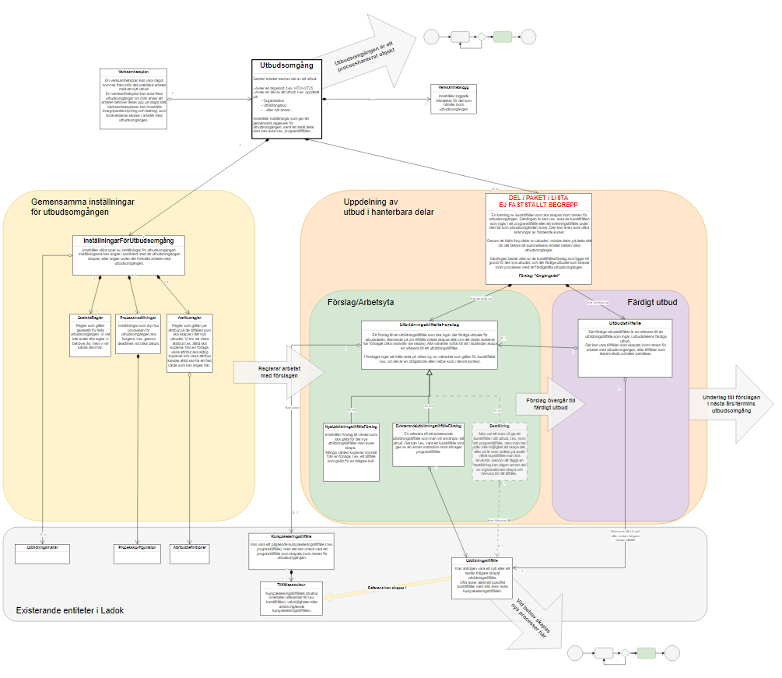
Informations-modell

Slide 14
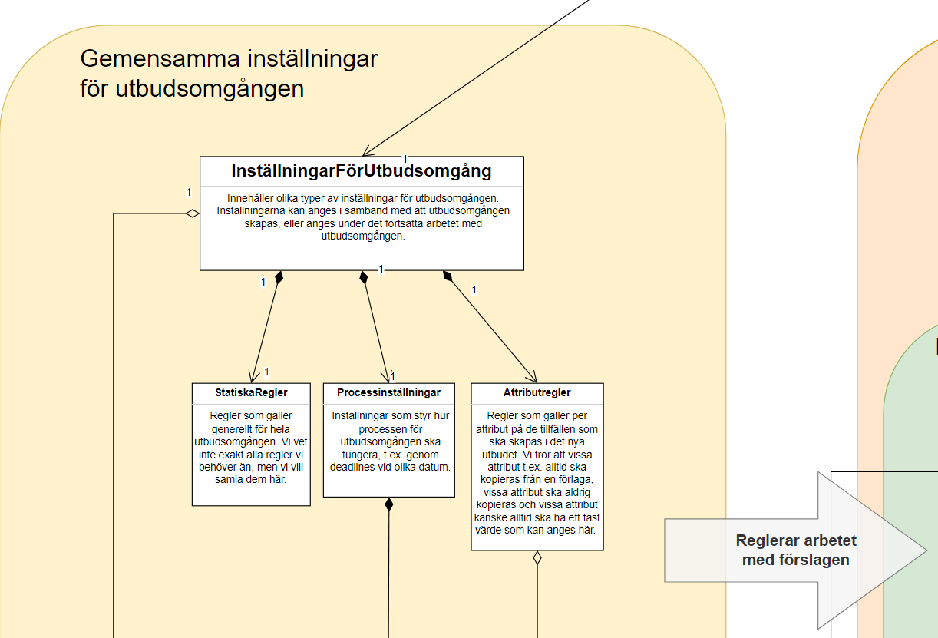

Slide 16
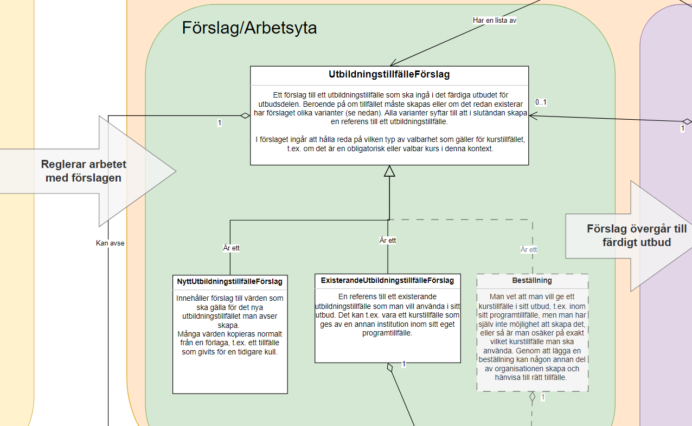

Slide 17
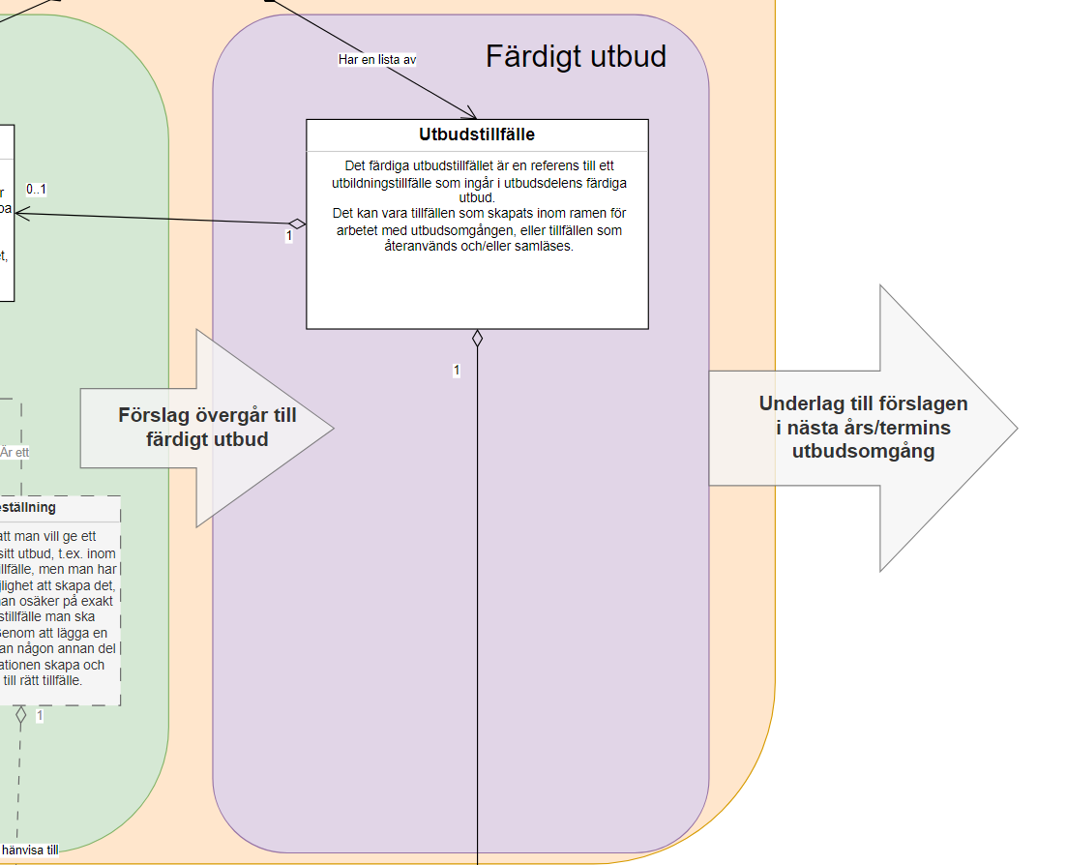

Slide 18
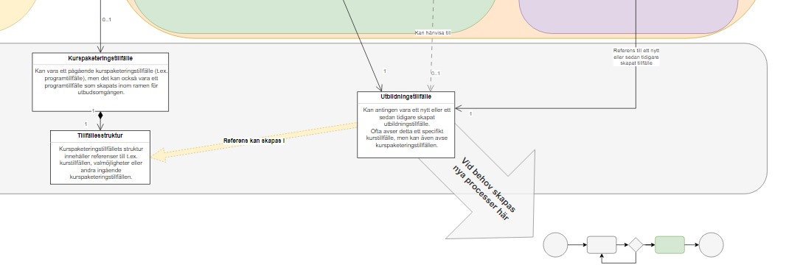

Slide 19
Process, användare och behörigheter

Slide 20
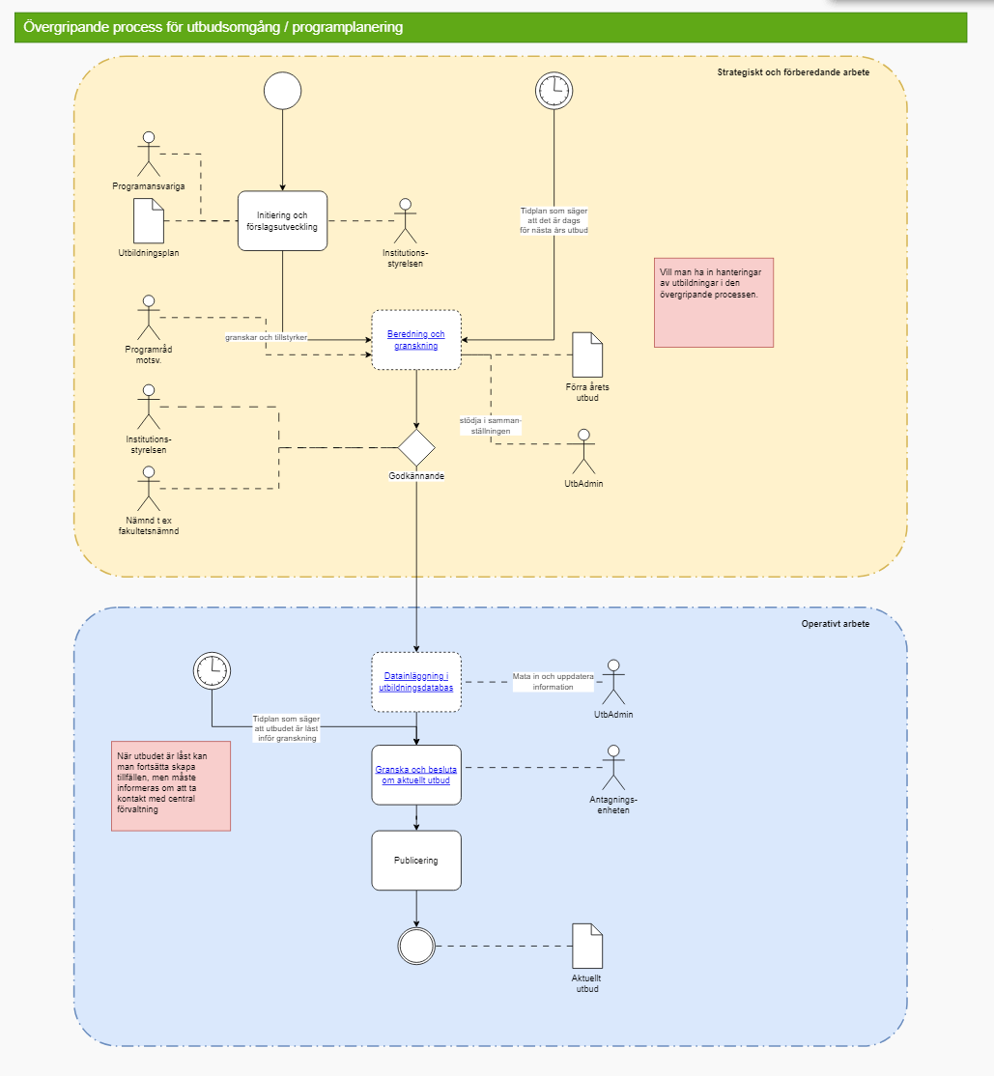
Förberedande fas
Genomförande fas

Slide 21
Behörigheter
Vi tror att:
Vi tror att arbetet med att ta fram ett utbud behöver kunna delas upp i olika arbetssteg inom ramen för en eller flera processer
Vi tror att arbetet kan delas upp i en förberedande fas där grundförutsättningar utreds och fastställs, och därefter en genomförande fas där arbetet handlar om verksamhetsnära detaljer, uppdelat för olika delar av organisationen.
Vi tror att den genomförande fasen utförs av olika delar av organisationen, i arbetsflöden som kan anpassas på lokal nivå, per utbudsomgång

Slide 22
Exempel på nya behörigheter
Skapa utbudsomgång
Uppdatera tidplan och inställningar
Definiera vad som ska ingå i denna utbudsomgång
Redigera förslagen inför kommande utbud
Skapa utbudet, från förslag till färdigt utbud
Läsa

Slide 23
Frågor

Slide 24
PAUS 10 minuter

Slide 25
Kurspaketeringstillfällen i utbudsomgång

Slide 26
Kurspaketeringstillfällen (programtillfällen) i utbudsomgången
Vi tror att en utbudsomgång kan ha:
Pågående programtillfällen dvs pågående kullar
Nya programtillfällen, med innehåll som kopieras från tidigare programtillfälle
Nytt program med programtillfälle som har innehåll
Vi tror att:
Ni vill kunna kopiera programtillfällen
Ni vill kunna ändra detaljer som har kopierats

Slide 27
Vi tror att man vill arbeta separat med kurspaketeringstillfällen resp. kurstillfällen
Kurstillfällen består både av fristående kurser och kurstillfällen inom kurspaketeringstillfällen
För varje del t ex kurspaketeringstillfällen vill man dela upp arbetet (vyn) mellan arbetsvy och utbudsvy.
Arbetsvy, där man arbetar med förslag
Utbudsvy, där man ser vad utbudsomgången faktiskt innehåller

Slide 28
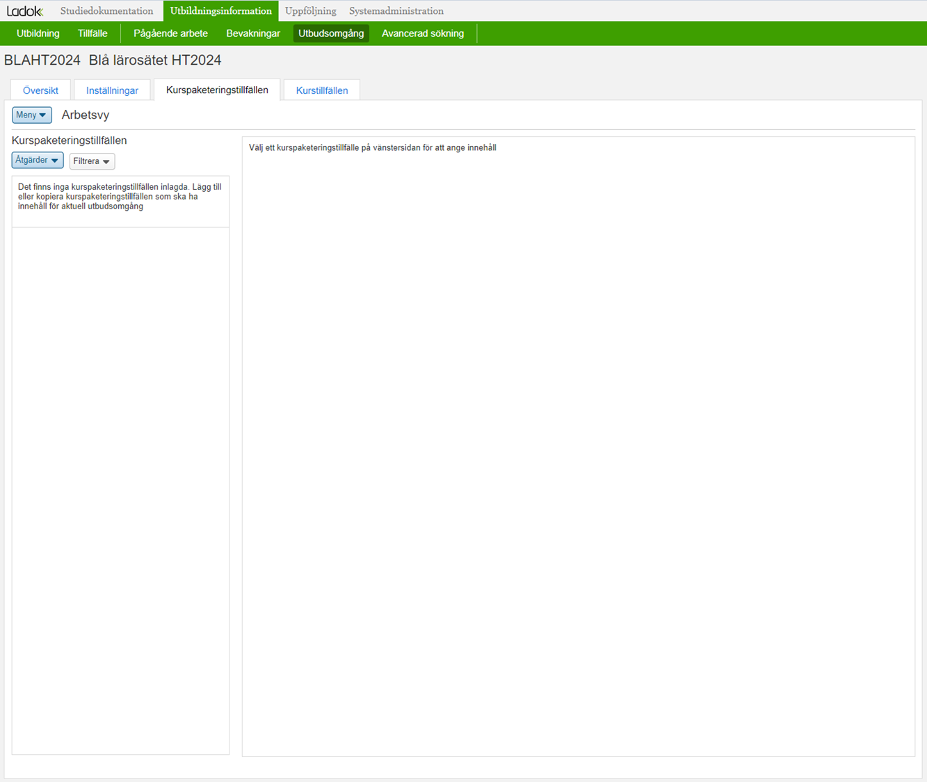
Vi tror att ni vill ha:
En arbetsvy där ni kan arbeta med både programtillfällen och kurstillfällen även om det blir mycket information
Ni börjar med att fylla på med programtillfällen i vänster panelen.
Ni väljer vilket programtillfälle ni vill arbeta med och sedan kan ni arbeta med ingående struktur för det programtillfället
Första scenariot handlar om att lägga till programtillfällen som redan finns. T ex pågående programtillfällen
I menyn Åtgärder har ni följande val:
Lägga till
Kopiera
Ta bort
1
2

Slide 29
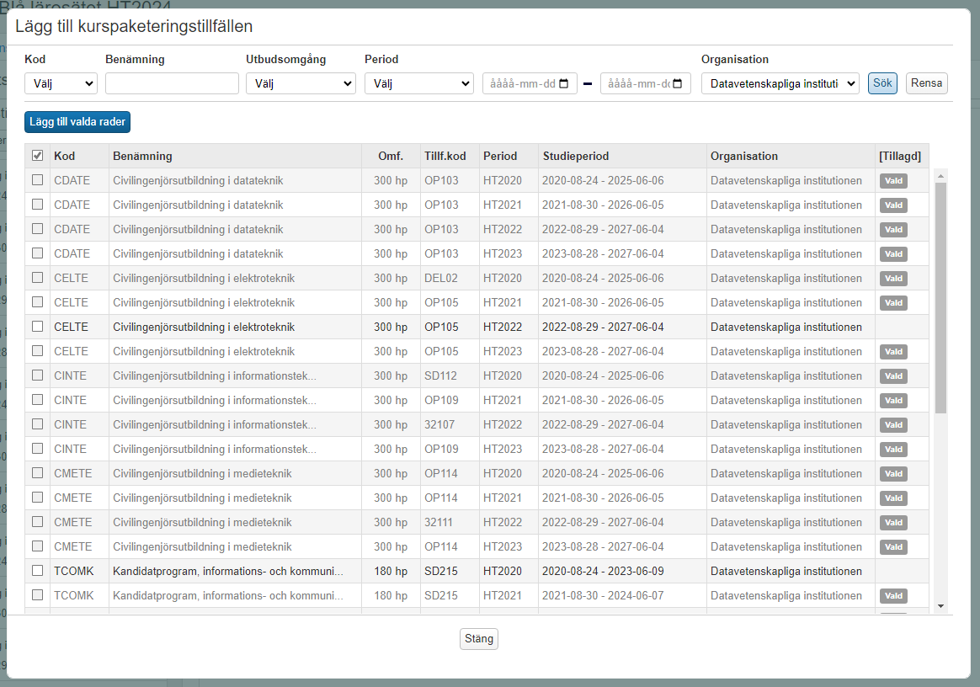
Ni kan göra olika typer av utsökningar för att hitta de programtillfällen ni vill lägga till.
Ni markerar en eller flera i sökresultat och lägger till.
När ni är färdiga stänger ni dialogrutan.

Slide 30
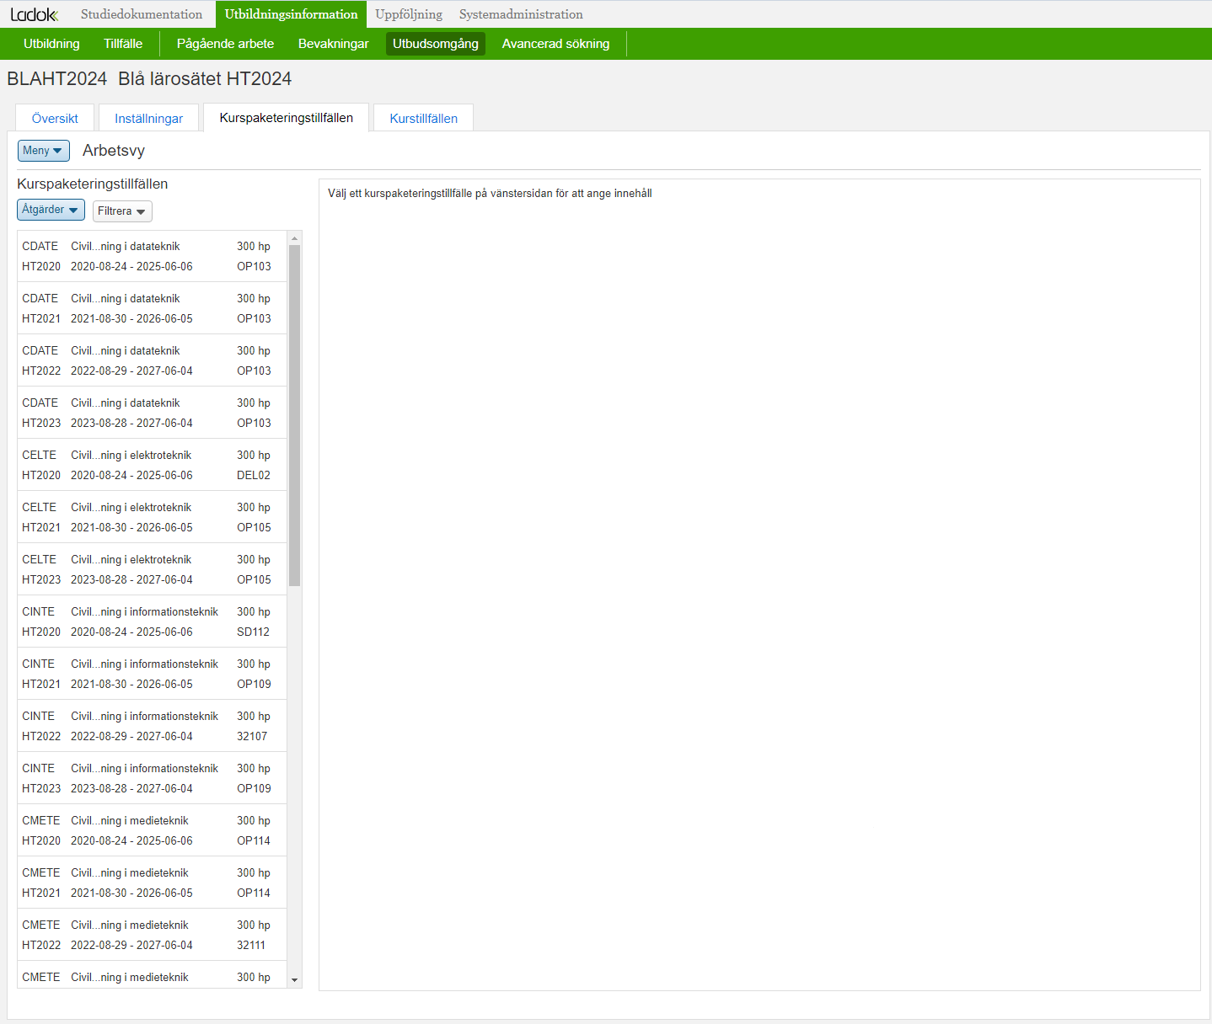
Nu finns det programtillfällen som ska ingå i utbudsomgången.
Andra scenariot handlar om att kopiera nya programtillfällen från tidigare programtillfällen.
Exempelvis kan vi kopiera ett tidigare programtillfälle.
I menyn för Åtgärder väljer vi att kopiera

Slide 31
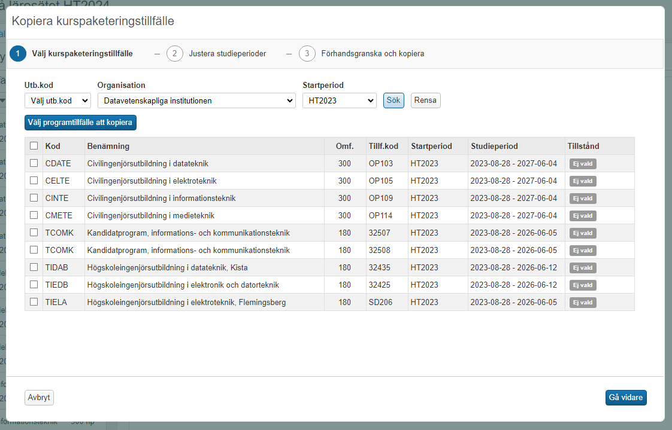
Ni kan söka ut befintliga programtillfällen som tidigare men nu i syftet att kopiera dem.
Ni väljer de som ska kopieras
Sedan klickar ni Gå vidare för att justera studieperioder

Slide 32
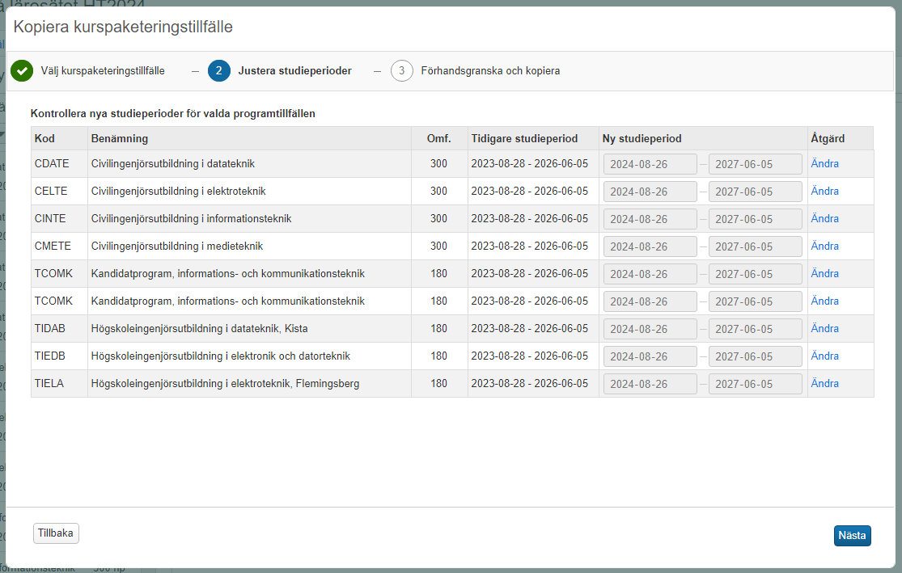
Programtillfällena får förslag på nya studieperioder men ni kan justera dessa.
Ni klickar på Nästa och förhandsgranskar programtillfällena och sedan kopierar ni.

Slide 33
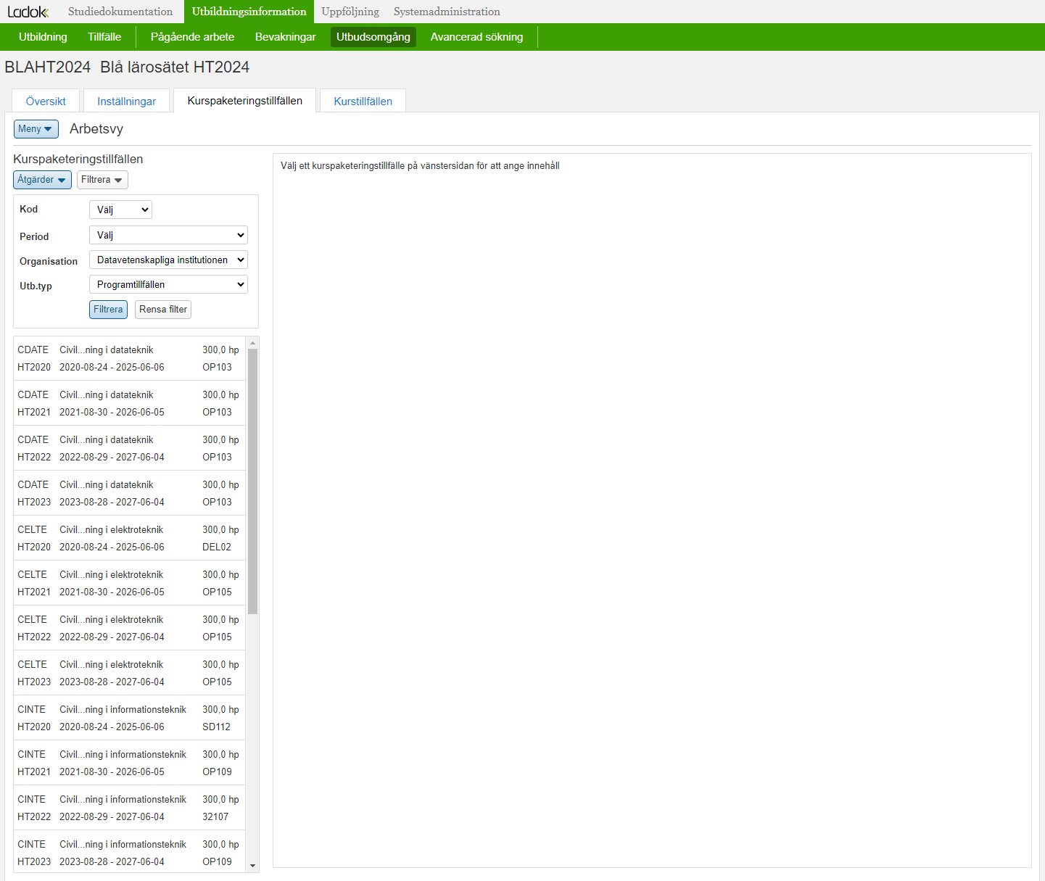
Det kan bli många programtillfällen som ska ingå i utbudsomgången.
Därför tror vi att ni behöver möjlighet att filtrera.
Vi återkommer senare vilka filtreringsmöjligheter som kommer att finnas.

Slide 34
Programtillfällets innehåll
Struktur: Kurstillfällen, valmöjligheter, inriktningar

Slide 35
Tillfällen inom ett programtillfälle
Vi tror att ni vill:
Ni vill arbeta med redigerbara förslag till kurstillfällen innan man fastställer om de ska ingå i utbudet eller ej
Ni vill fastställa att kurstillfällena ska ingå i utbudet som ett separat beslut/steg
Välja vilka kurstillfällen som ni vill skapa förslag för
Ett förslag kan syfta till att
Skapa nytt kurstillfälle
Kopiera information från tidigare kullar
Anpassa informationen för de kommande tillfällena
Använda befintligt kurstillfälle
Samläsning
Efterregistrering

Slide 36
Tillfällen inom ett programtillfälle
Vi tror att ni vill:
Ange om kurstillfällen har valvillkor (exempelvis obligatoriska eller valbara)
Visa tydligt vilka anpassningar som har gjorts av kopierade tillfällen
Ta bort inlagda kurstillfällen
(Beställa kurstillfällen från andra organisationer)

Slide 37
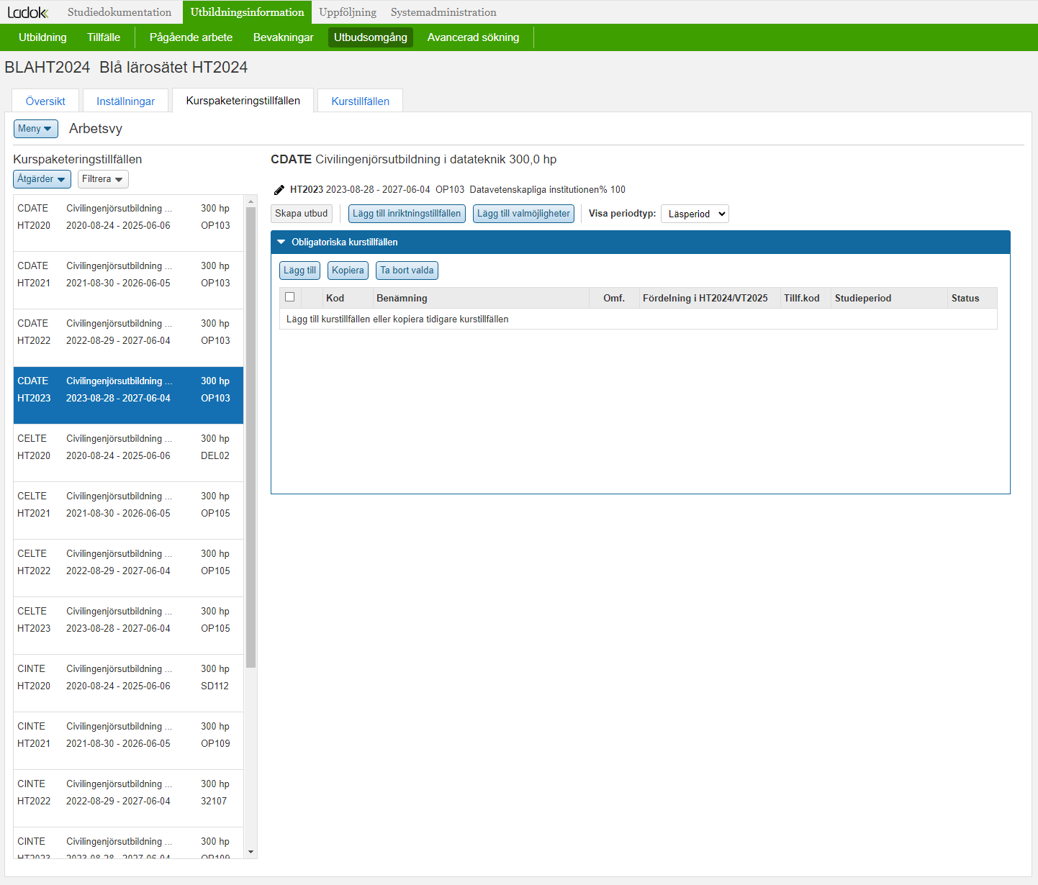
Nu kommer vi till högerpanelen där man arbetar med innehållet i ett programtillfälle
Här har ni möjlighet att lägga in olika typer av innehåll
Inriktningstillfällen
Valmöjligheter
Obligatoriska kurstillfällen
För varje del t ex inriktning eller valmöjlighet så skapas det en panel.
Varje panel kan sedan fyllas med kurstillfällen.
Det är möjligt att:
Lägga till
Kopiera
Ta bort
Första scenariot är att lägga in existerande kurstillfällen. Man kan tänka sig hur det kommer att fungera första gången man skapar en utbudsomgång.

Slide 38
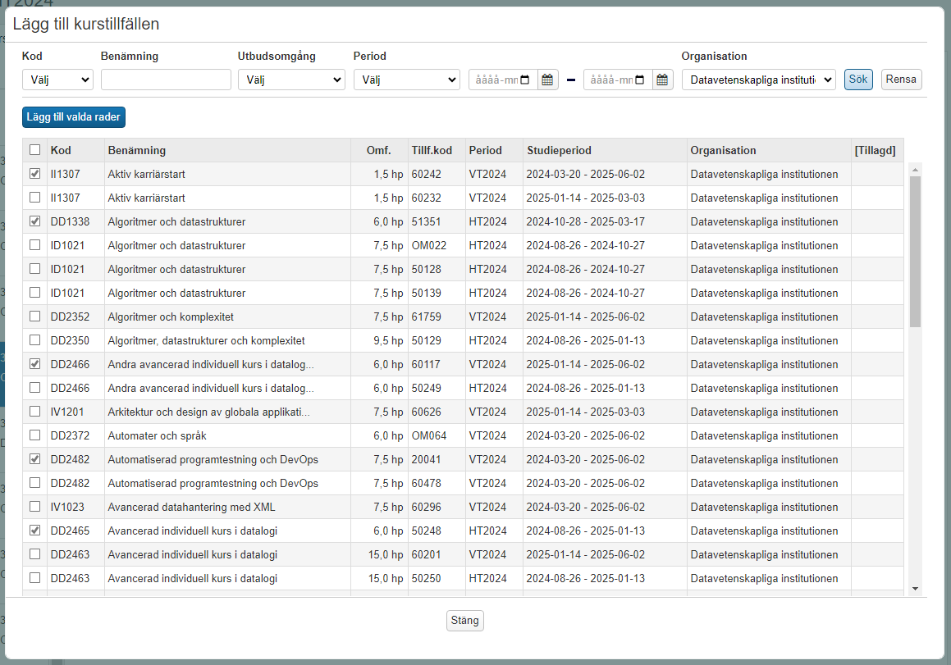
Denna dialog fungerar precis som när ni la till programtillfällen.
Det går att söka ut kurstillfällen på olika sätt.
Ni markerar de befintliga kurstillfällen ni är intresserade av och lägger till dessa

Slide 39
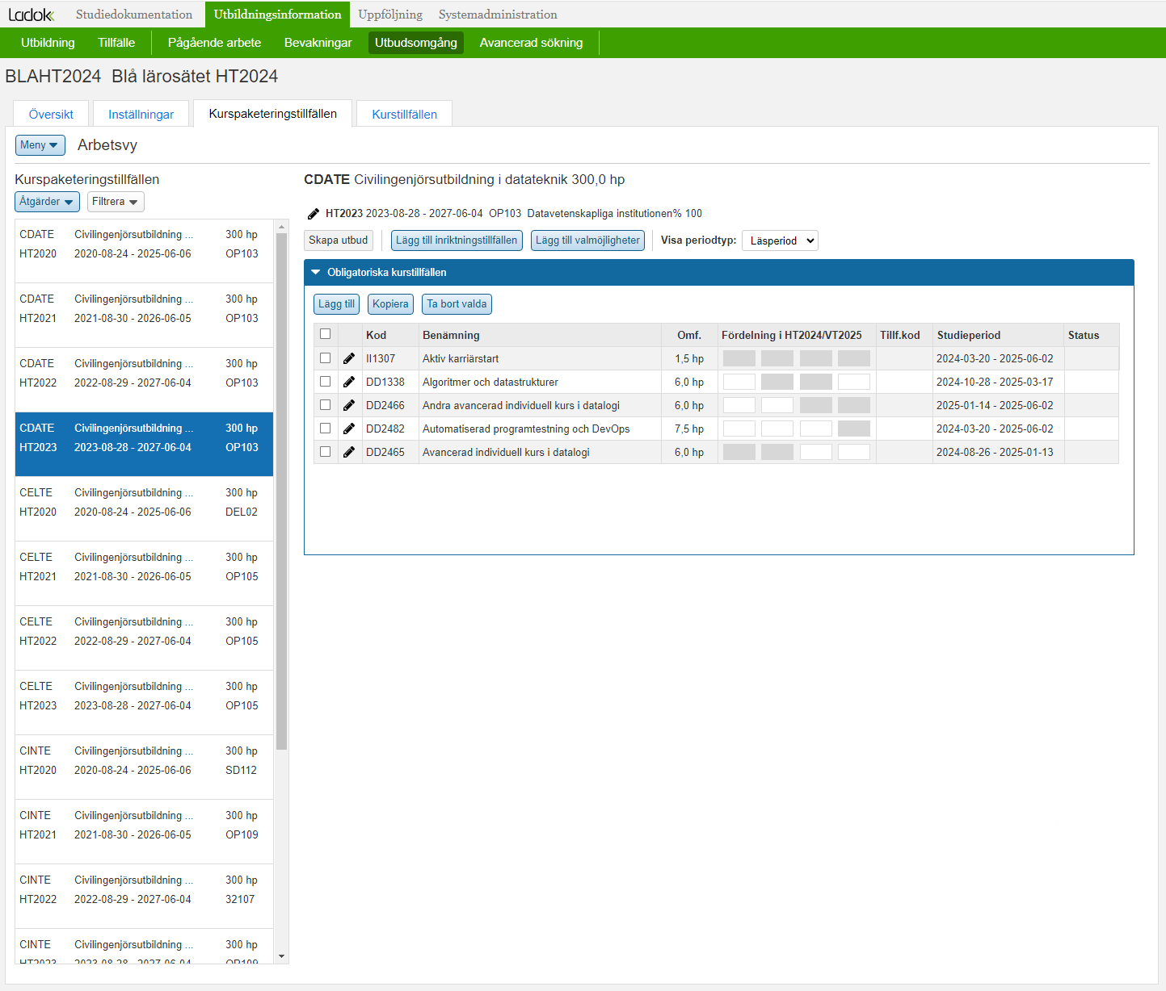
De kurstillfällen ni har valt läggs i panelen.
Har ni gjort fel kan ni ta bort dem genom att markera dem och klicka på ”Ta bort valda”

Slide 40
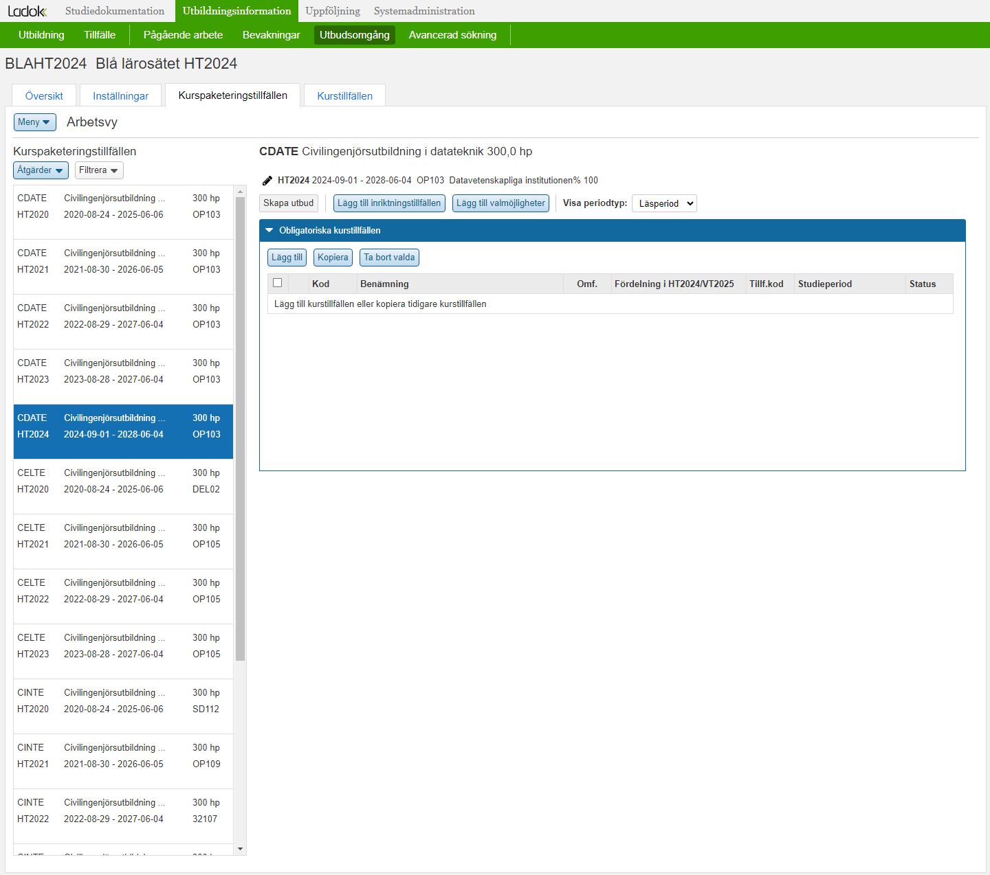
När ni har kommit igång och har programtillfällen som ser likadana ut per läsår kan ni istället välja att kopiera.
I det här fallet så vet vi att programmet är CDATE och ni har kopierat programtillfället HT2024
Nu vill ni kopiera innehållet från HT2023 till HT2024

Slide 41
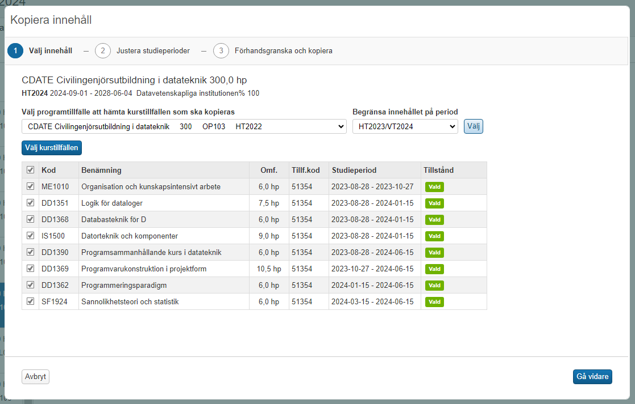
Kurstillfällena för programtillfället som gick H2023 visas automatiskt.
Ni markerar de tillfällen ni vill ha med er.
Ni klickar på Gå vidare för att justera eventuella studieperioder

Slide 42
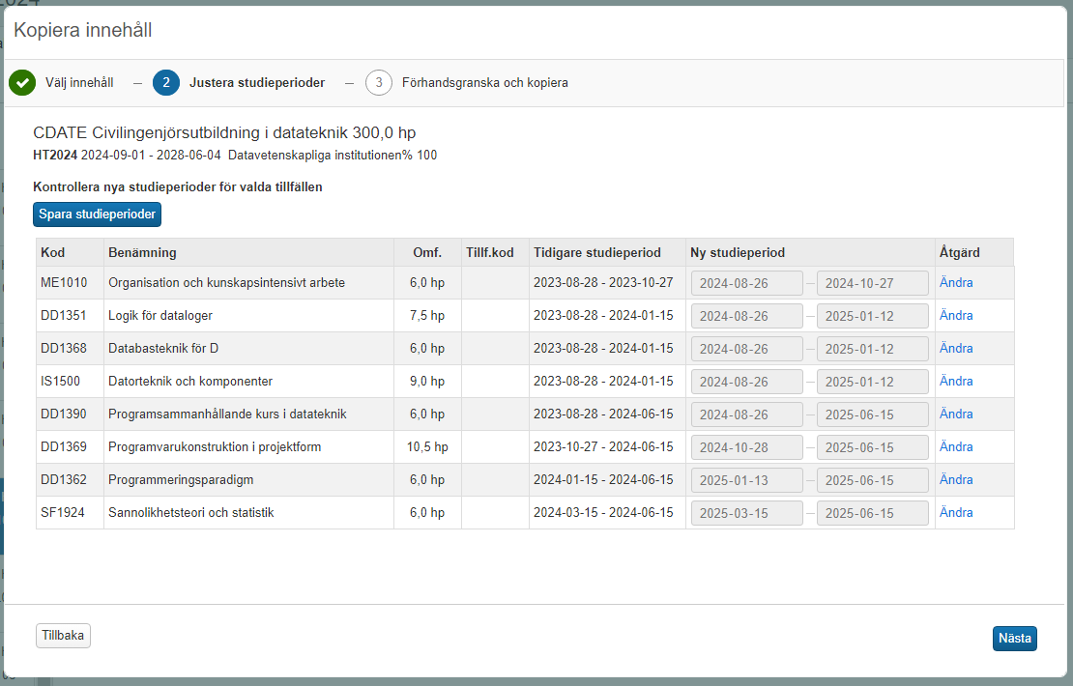
Ladok föreslår automatiskt studieperioder men det går att justera dessa.
Resten av attributen t ex finansieringsform, undervisningsform mm kopieras enligt de inställningar ni har satt för utbudsomgången.
Ni klickar på Nästa för att förhandsgranska att kurstillfällena ser bra ut och väljer sedan att kopiera innehållet.

Slide 43
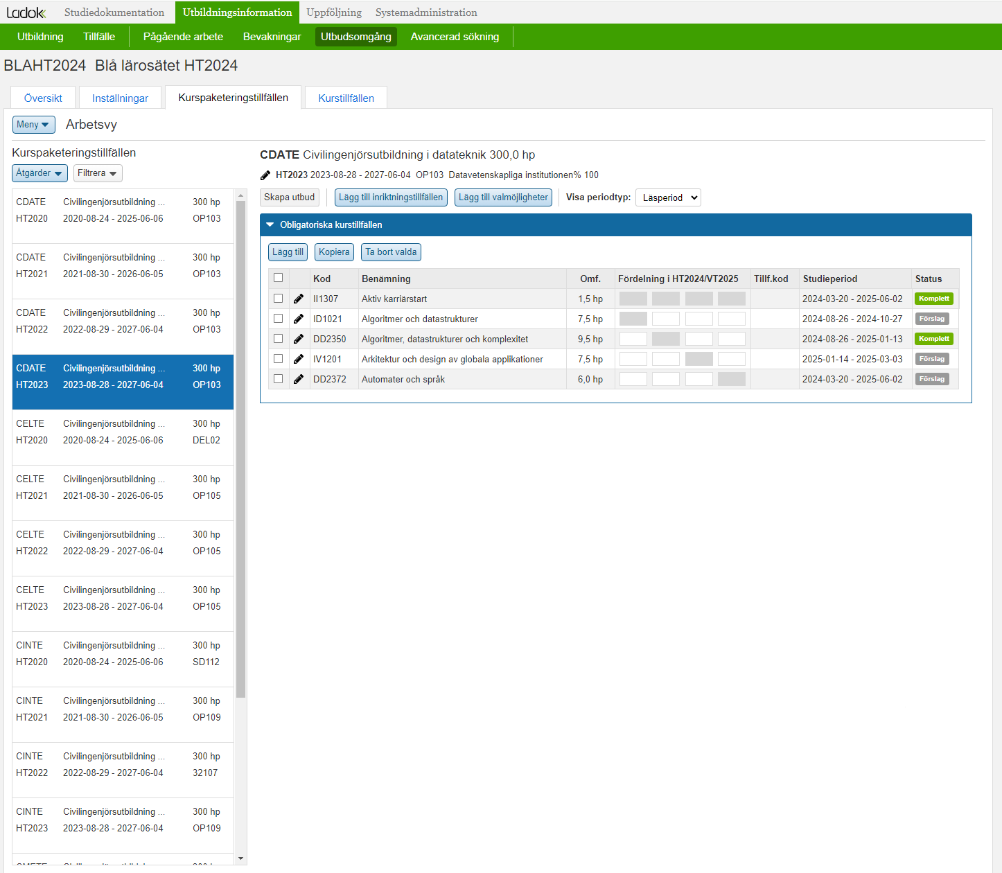
Anta att ni är nöjda med innehållet i programtillfället.
Innehållet i programtillfället består både av kurstillfällen som ni har lagt till dvs befintliga och så finns det kurstillfällen ni har kopierat som ligger som Förslag
Ni vill arbeta med varje kurstillfälle t ex kontrollera att det är rätt kurstillfälle eller korrigera något attribut.

Slide 44
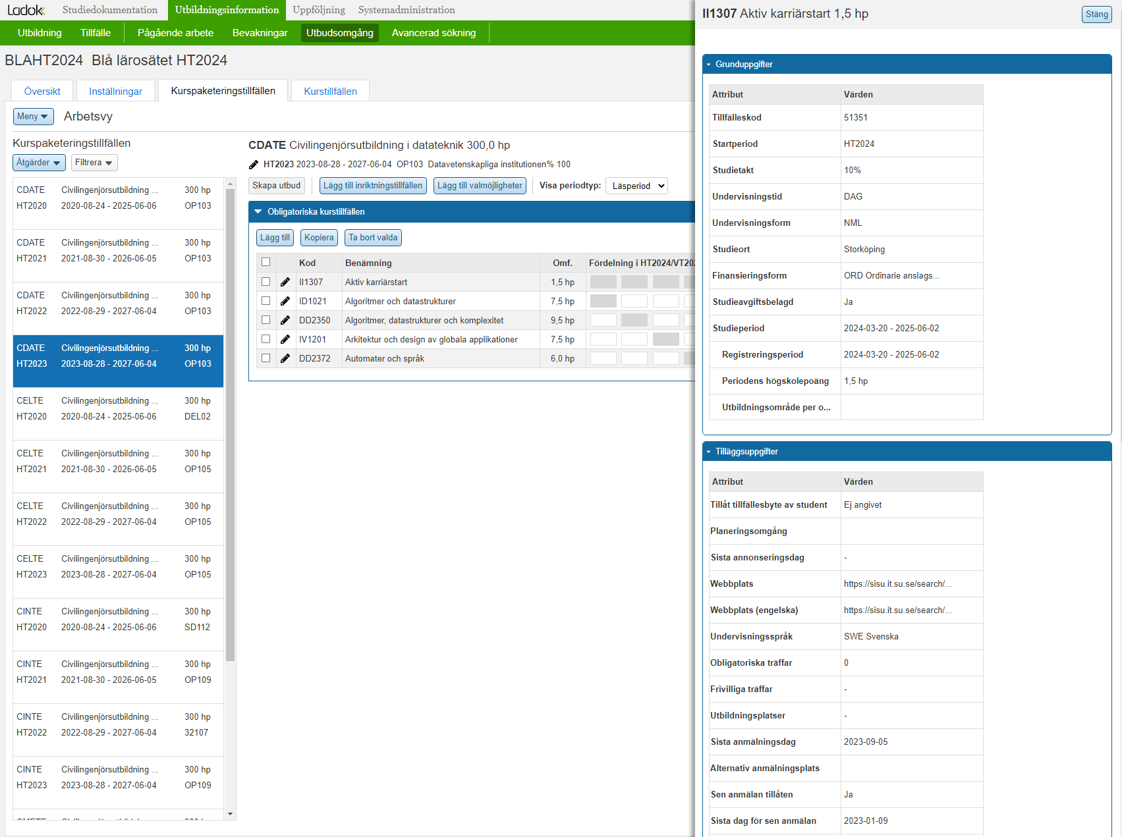
Klicka på penna för att se detaljer om tillfället
Om kurstillfället är ett befintligt tillfälle så görs ändringar på vanligt sätt

Slide 45
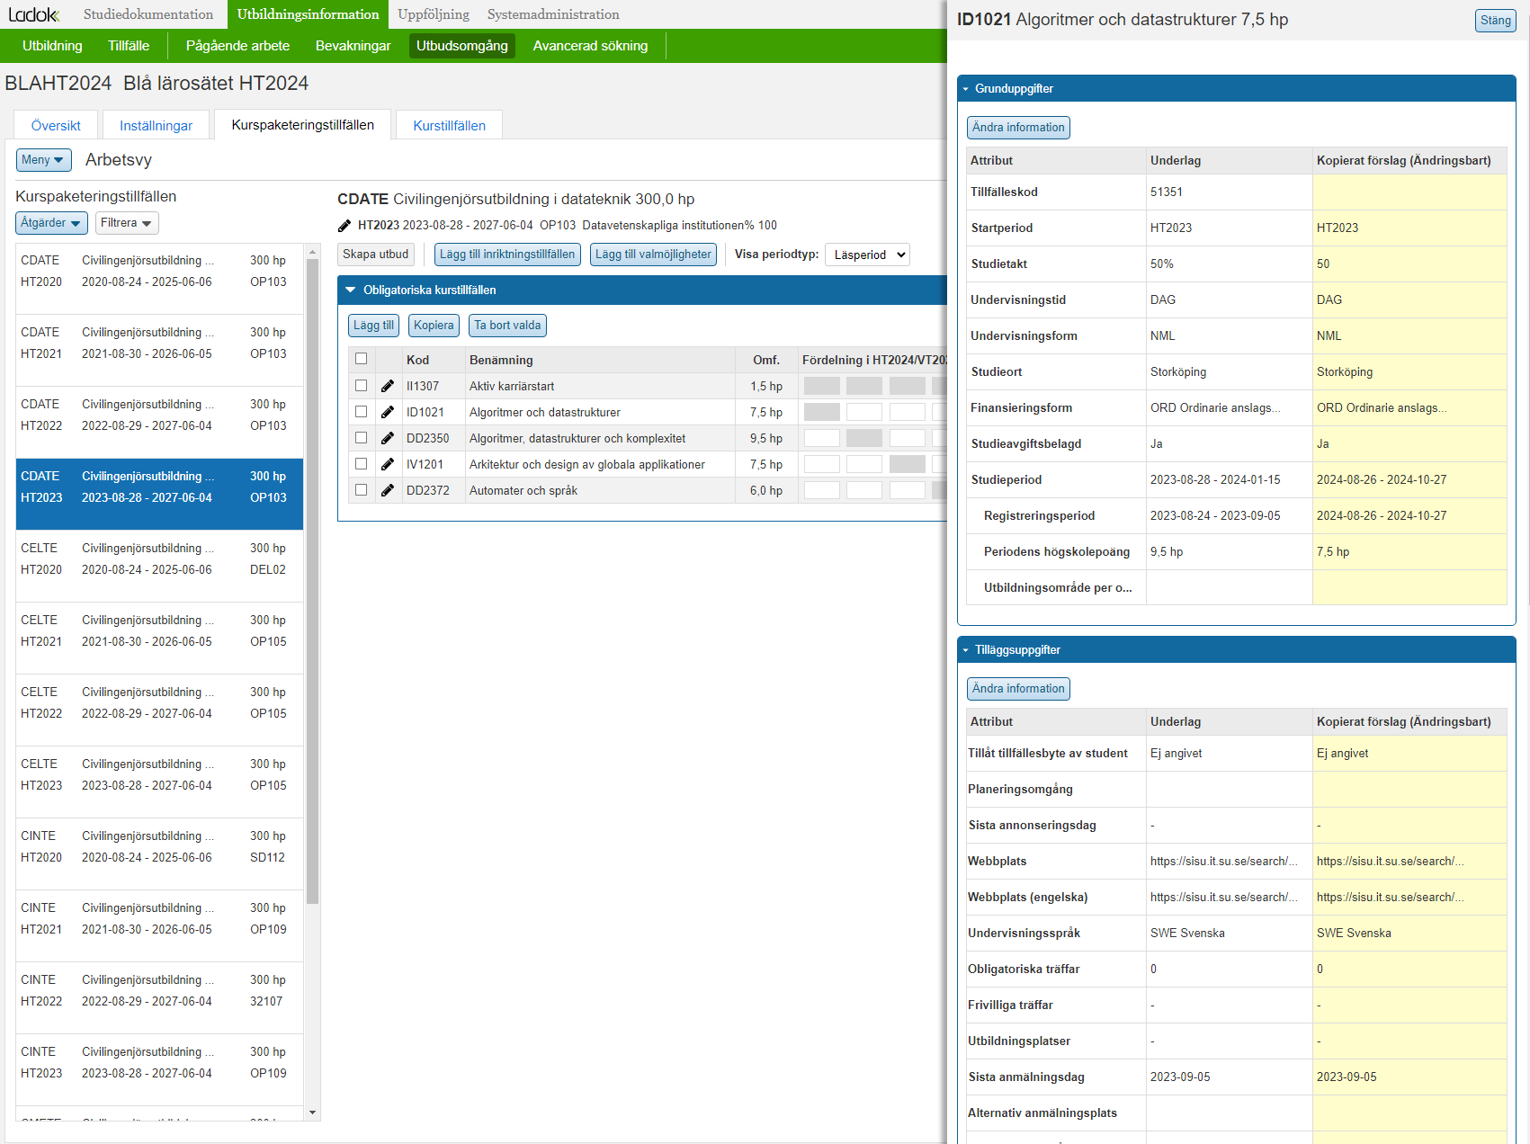
Om kurstillfället är kopierat kan ni jämföra förslaget med förlagan.
Värdena från det tidigare kurstillfället ligger under Underlag [ska egentligen heta förlaga]
Värdena för det nya kurstillfället är den gula kolumnen ”Kopierat förslag”
Klickar man på Ändra information så kan man redigera information för det kopierade förslaget

Slide 46
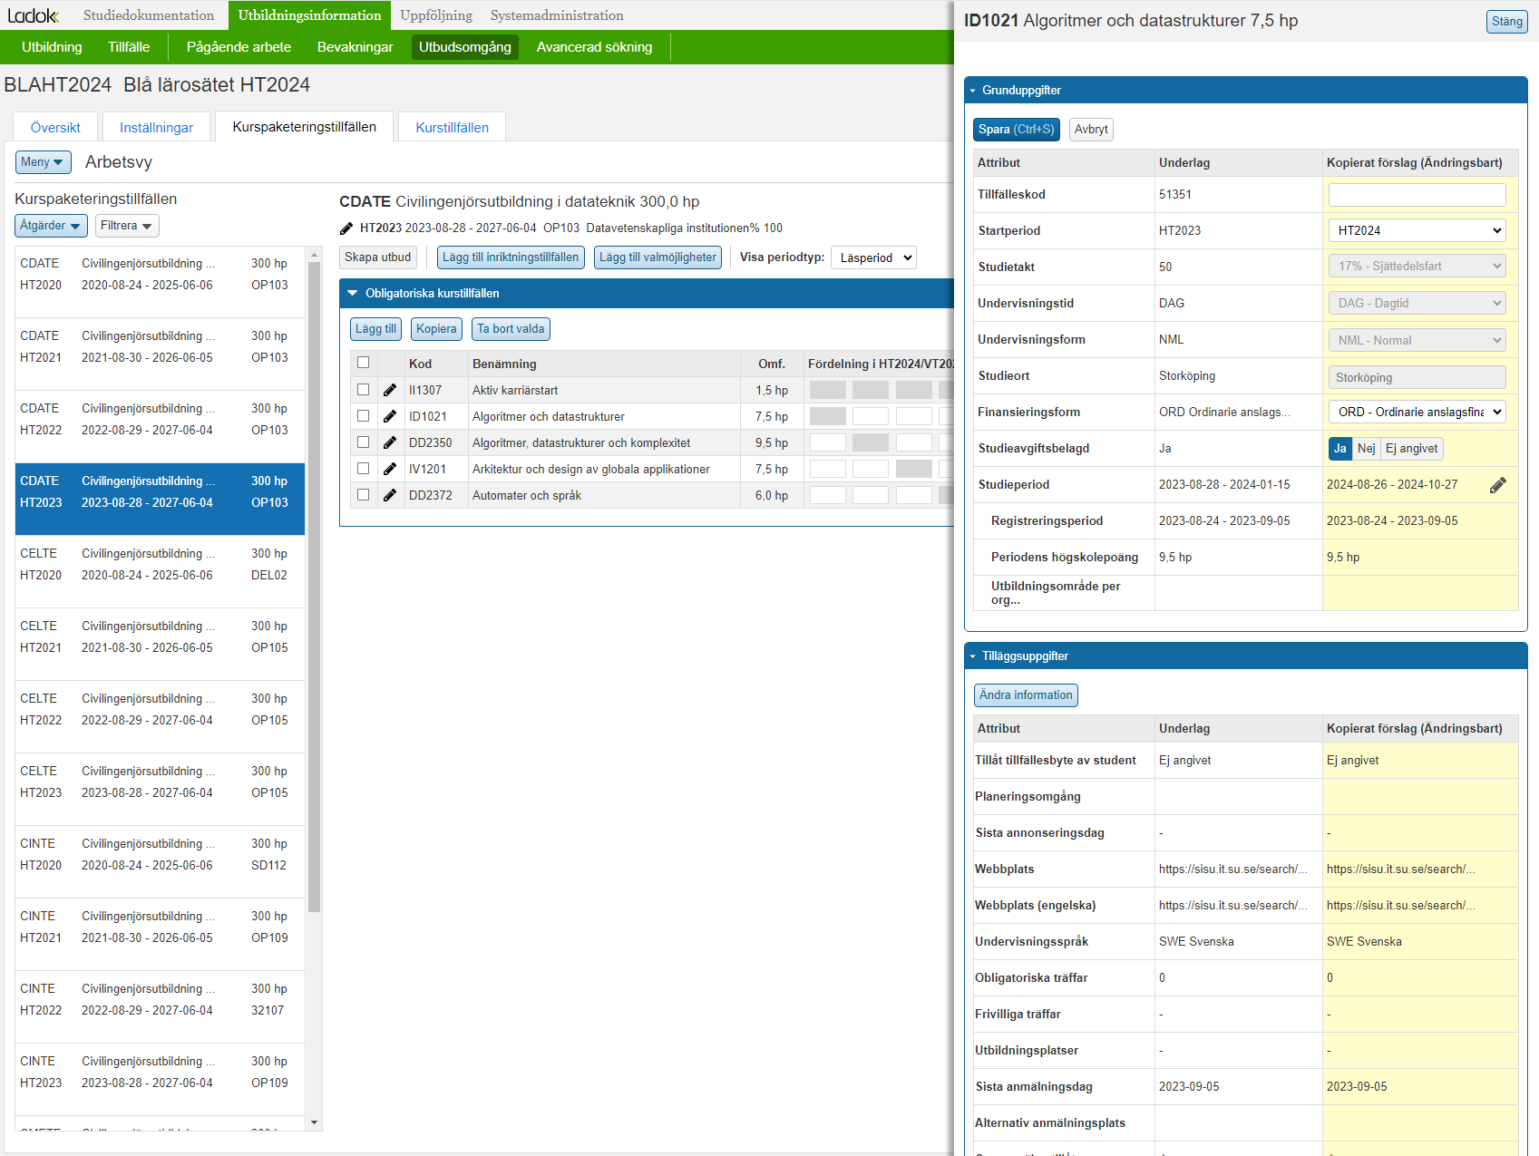
Klickar ni på Ändra information så visas värdena.
Här kan ni per kurstillfälle anpassa värdena så det blir rätt för det kommande utbudet.
Vilka uppgifter man kan redigera eller inte beror av utbudsomgångens inställningar.

Slide 47
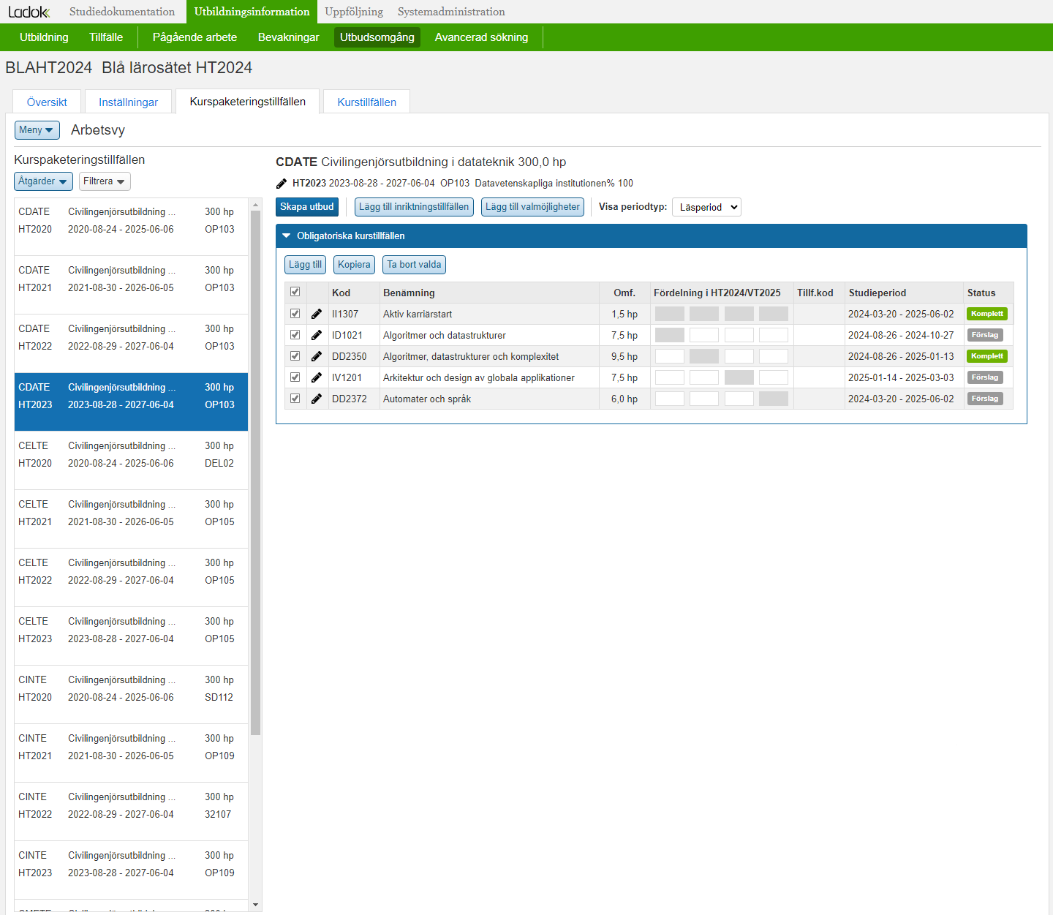
Användaren kan välja ett eller flera förslag och klicka på Skapa utbud
Då skapas t ex nya kurstillfällen och referenser till dem från programtillfällets struktur.
Om kurstillfället redan fanns skapas endast en referens från programtillfällets struktur.
Vi har i dagsläget inget förslag för hur man skapa hela utbudet med en knapptryckning. Vi tror att ni vill göra det per programtillfälle. Vi har med frågan i enkäten.

Slide 48
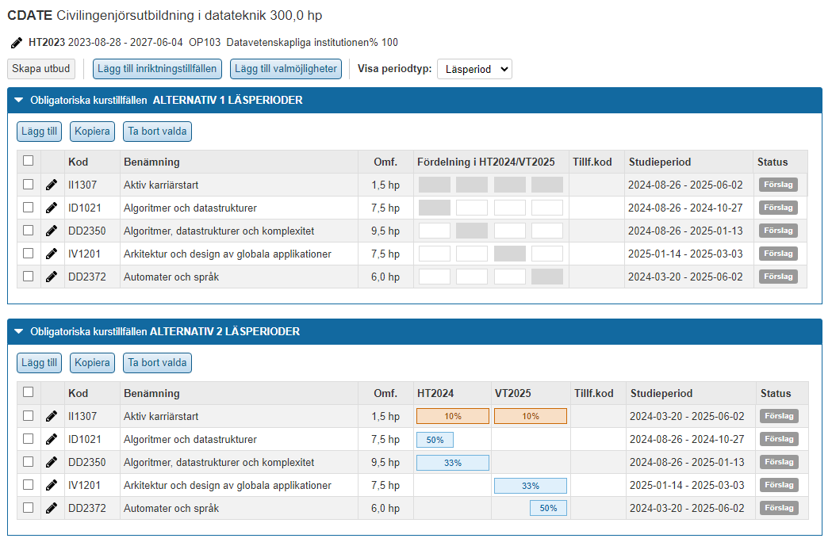
Vi har frågat i den tidigare enkäten om läsperioder och hur vi ska visualisera läsperioder i tabellen.
Vi har två alternativ i enkäten som kommer
Alternativ 1 är en mer abstrakt visualisering där man kan se vilka läsperioder som kurstillfället går i.
I alternativ 2 har vi försökt visualisera något mer detaljerat.
Rektangeln placeras där kurstillfället pågår under terminen.
Om kurstillfället går utanför terminen t ex över flera termin så blir det orange.
Takten visas för varje kurstillfälle
Vår hypotes är att alternativ 2 är bättre eftersom man inte alltid jobbar med fasta datum och man vill se när kurstillfällena går utanför läsperioderna/terminerna

Slide 49
Samläsning

Slide 50
Samläsning i utbudsomgångar
Samläsning = Kurstillfällen som ingår i flera olika ”omgångsdelar”
Vi tror att:
Det behöver framgå tydligare vilka kurstillfällen som har samläsning det vill säga kurstillfällen som ingår i flera kurspaketeringstillfällen
Ni vill att det ska vara smidigare att knyta ett kurstillfälle till flera kurspaketeringstillfällen

Slide 51
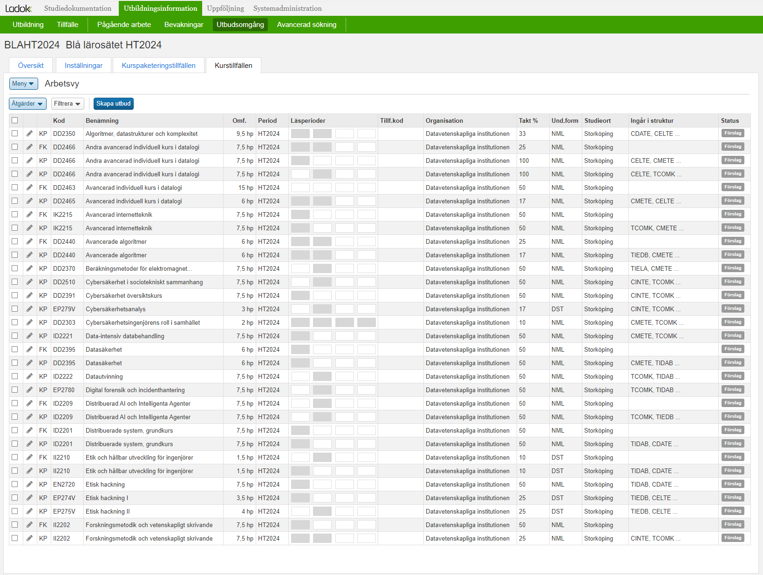
Ni har valt fliken Kurstillfällen och vyn Arbetsvy
Kurstillfällen är både fristående kurser (FK) och kurser i kurspaketeringstillfällen (KP)
Ni ser vilka kurstillfällen som ingår i utbudsomgången för Datavetenskapliga institutionen.
Ni vill filtrera fram vilka kurstillfällen som ingår i kurspaketeringstillfällen
I den här vyn definierar vi fristående kurs som alla tillfällen som inte ingår i något kurspaketeringstillfälle.
Vi tror att det finns behov av ett regelverk för fristående kurser. Vi har med det i enkäten.

Slide 52
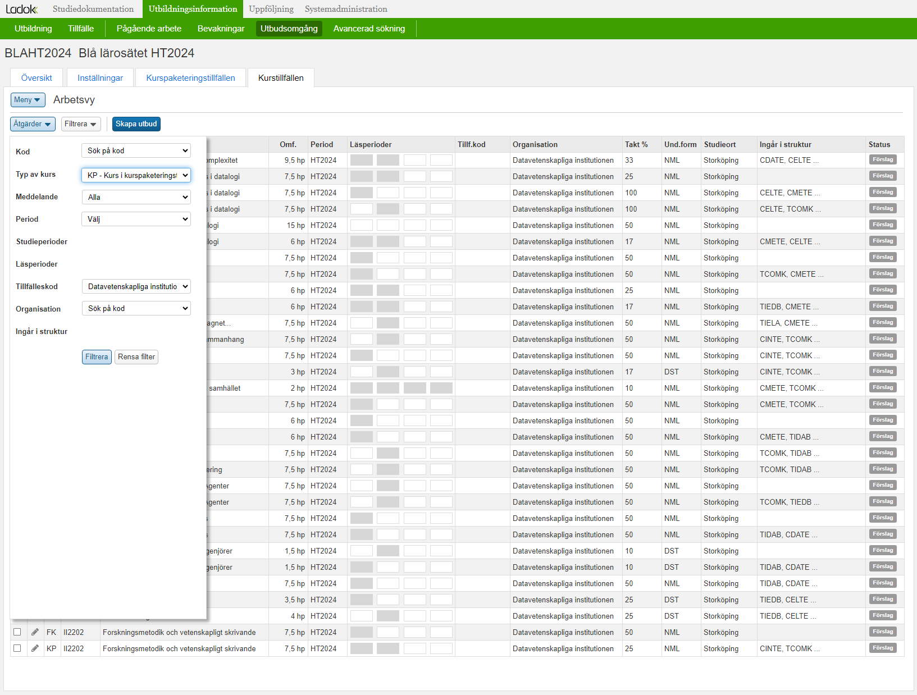
I filtreringsvalet så kan ni välja Typ av kurs och där välja KP – kurs i kurspaketeringstillfälle
Ni kan också få en helhetsbild utifrån er institution inom en utbudsomgång oavsett om det är fristående kurser eller kurser i program

Slide 53
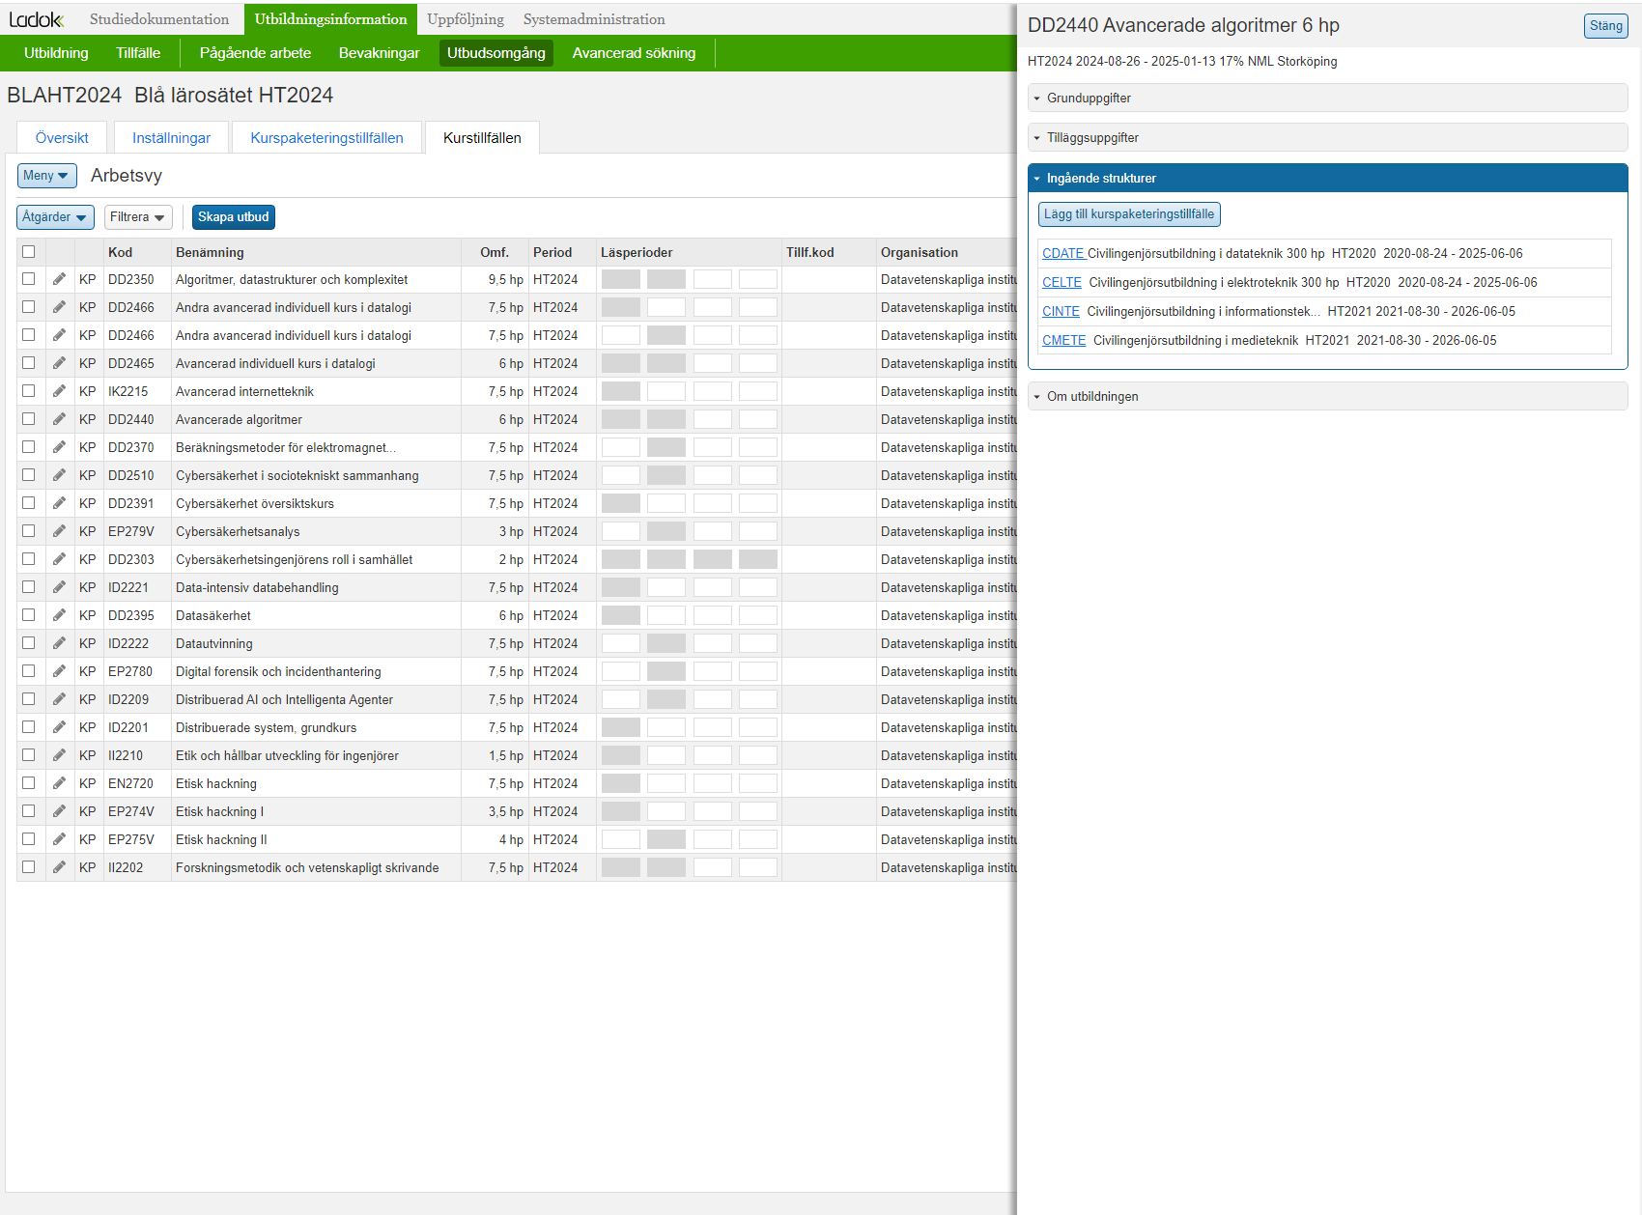
Kurstillfällena som ni har filtrerat fram är alla knutna till kurspaketeringstillfällen.
Klicka på pennan för kurstillfället så visas högerpanelen med detaljerad information om kurstillfället.
I högerpanelen finns en panel som heter Ingår i kurspaketeringstillfällen.
Där anges vilka programtillfällen som är knutna till kurstillfället.
Där går det även att knyta ett nytt kurspaketeringstillfälle
Ingår i kurspaketeringstillfällen

Slide 54
Vårens utvecklingsarbete
Exakt målbild återstår att fastställa. En etappindelning kommer att presenteras på nästa tematräff
Fokus kommer att sannolikt att ligga på genomförande fasen av processen
Målet är att skapa ett nytt utbud för fristående kurser och program. Kopiera information från tidigare tillfällen
Processtöd för utbudsomgång

Slide 55
Frågor

Slide 56
Nästa steg
Vi kommer att lägga ut följande diskussionsunderlag under kommande dagar på https://ladokkonsortiet.se/
Inspelning av tematräff uppdelad på avsnitt
Powerpoint
Informationsmodell
PDF av enkät
Angående enkäten:
Länk till enkät mailas ut kommande vecka till Ladoks kontaktpersoner
Deadline för enkät: Måndagen 2024-02-19 kl 08.00
Om ni har frågor kring diskussionsunderlaget eller enkäten, maila emste@kth.se
Vi återkommer med nästa tematräff med mail till lokala kontaktpersoner

Slide 57
God Jul och Gott Nytt År

